Slide 1
鱟保育室
成員:郭志瑩.戴珮容.李尚臻

Slide 2
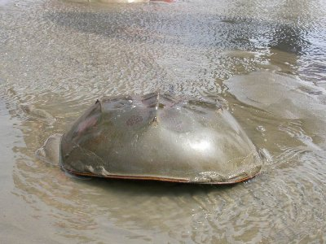
「鱟」歸類於節肢動物門、有螯肢亞門、肢口綱、劍尾目，美國人叫牠馬蹄蟹，漁民叫牠夫妻魚，阿兵哥叫牠鋼盔魚，但牠既不是蟹，也和魚無關，蜘蛛和蠍子在血緣上是比較接近的親戚。 「鱟」四億年前「古生代泥盆紀」即已出現在地球上，而其形貌從兩億年前至今，並無多大改變，期間經過「恐龍大滅絕」、「冰河時期」等浩劫與環境的多次重大改變，仍能幸運的存活，與腔棘魚等生物並稱「活化石」，可見其堅韌的生命力。

Slide 3
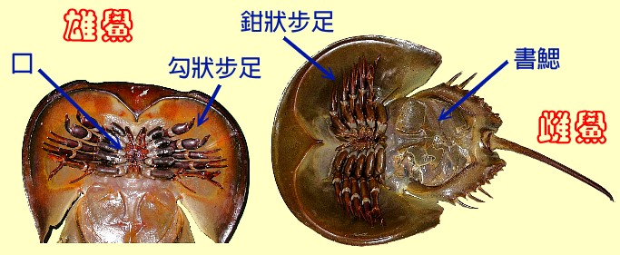
這是雄鱟跟雌鱟的部為

Slide 4
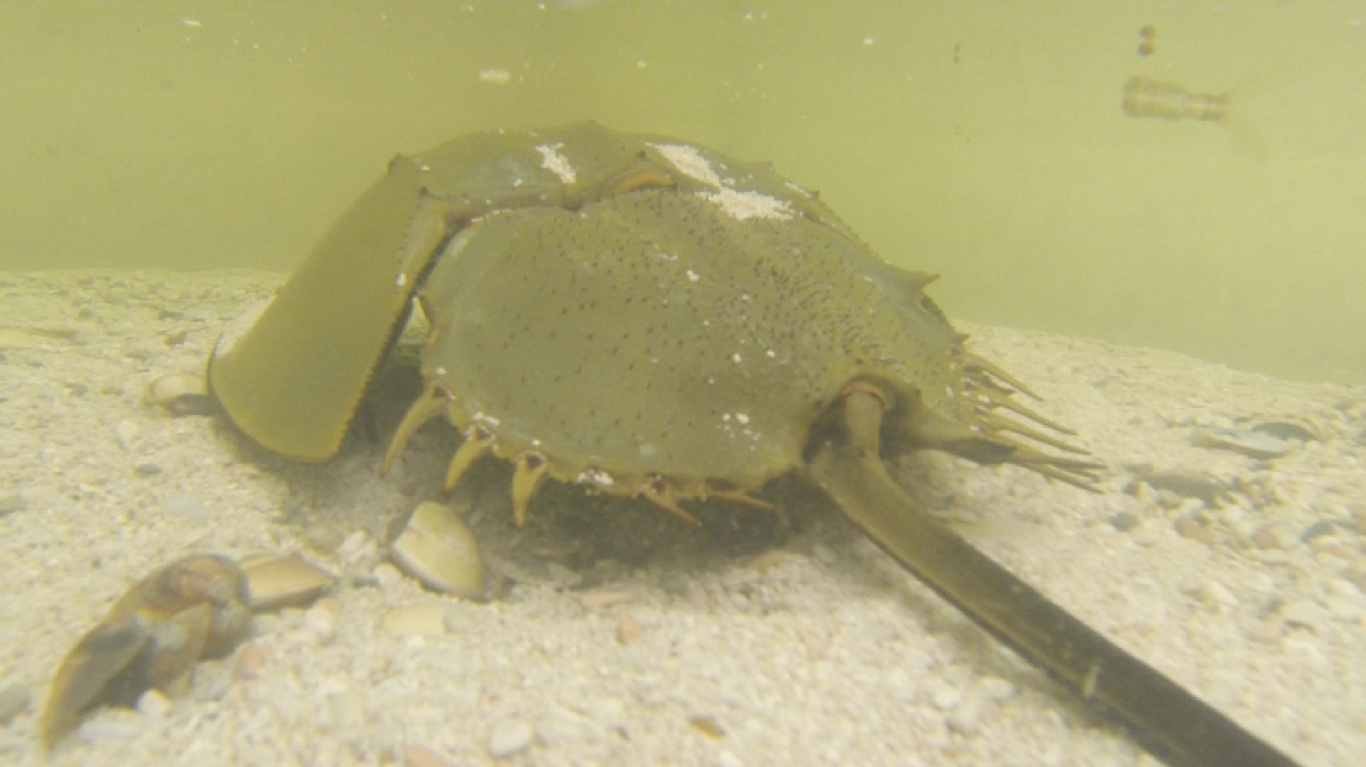
鱟在4億年前就有了 到至今能然還存活 所以鱟被稱作為活化石

Slide 5
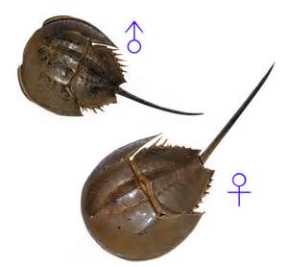
這是公鱟跟母鱟

Slide 6
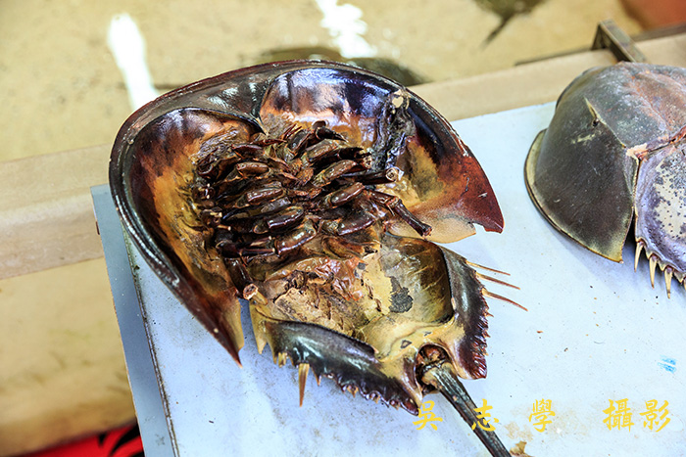
鱟的身體部位

Slide 7
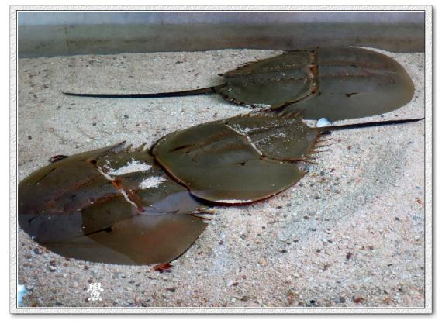
這是鱟再交配的樣子

Slide 8
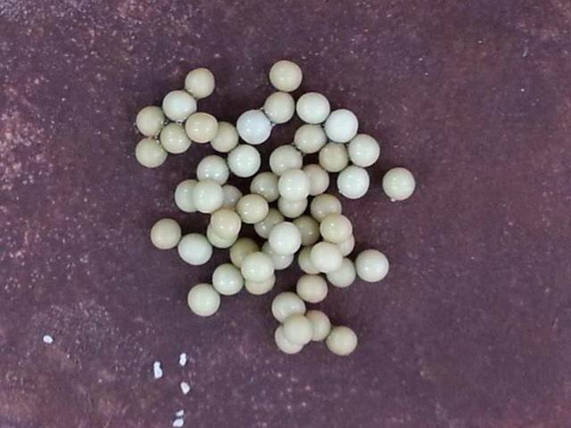
這是鱟的卵

Slide 9
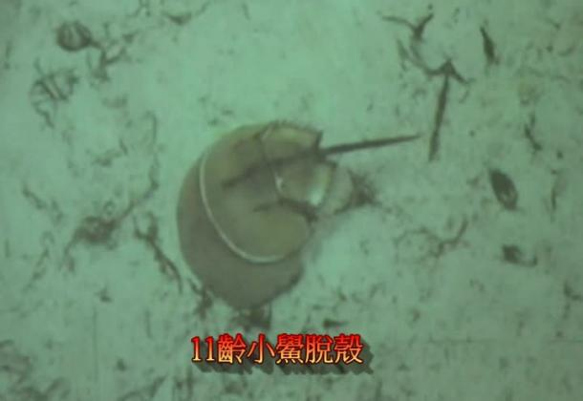
這是鱟在脫殼的樣子

Slide 10
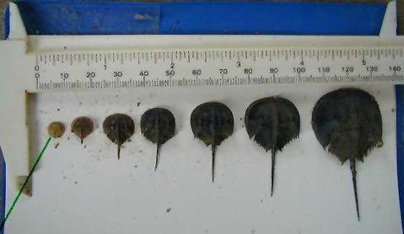
剛出生的小鱟到成鱟

Slide 11
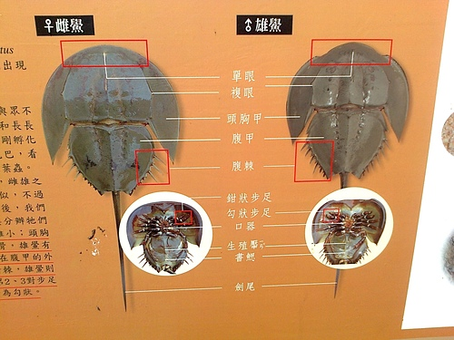
公鱟跟母鱟的區別

Slide 12
謝謝觀賞!

